Slide 1
第二章
第六节 形容词
01
考点解读
考点梳理
02
03
真题剖析
04
实战提分

Slide 2
考点解读
01

Slide 3
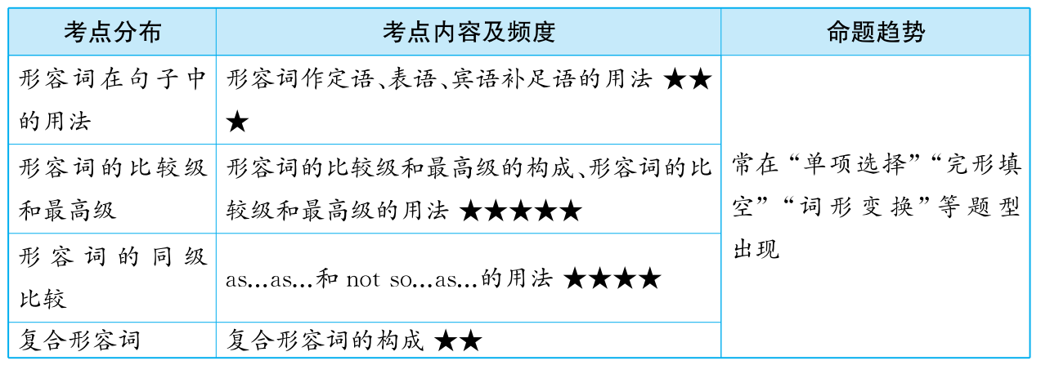

Slide 4
考点梳理
02

Slide 5
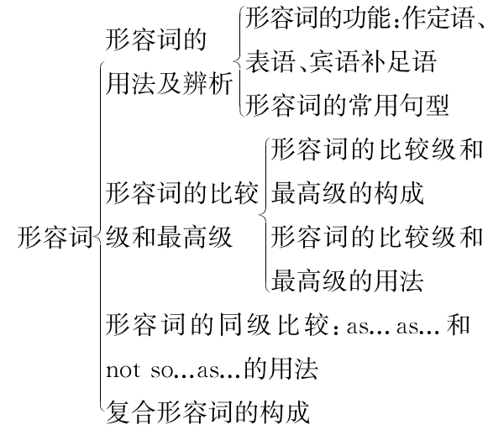
（一）形容词的知识结构 ★★★

Slide 6
（二）形容词的主要句法作用 ★★★
1. 形容词的基本作用是对名词进行修饰、描绘，表示名词的性质、特征，在句子中可作定语、表语、宾语补足语、主语补足语等。
（1） 作定语。如：This is an interesting book. 这是一本有趣的书。
形容词作定语时，一般放在被修饰的名词之前，但若修饰不定代词，如： something，anything，nothing，everything 等时，要放在被修饰词之后，如：something important。

Slide 7
（二）形容词的主要句法作用 ★★★
（2）作表语。如：He looks very happy. 他看起来很开心。
大多数形容词既可作定语，又可作表语，但少数形容词只能作表语，不能作定语，如： alone，afraid，asleep，awake，alive, well 等。
（3）作宾语补足语。如：Please leave the door open. 请把门开着。

Slide 8
（二）形容词的主要句法作用 ★★★
2. 形容词的名词化。有些形容词如：good/bad, rich/poor, young/old, deaf/blind, black/white, living/dead等前加定冠词后变成名词，表示一类人。例如：
We should take care of the old. 我们应该照顾老人。

Slide 9
（三）形容词的比较级和最高级的规则
和不规则变化 ★★★★★
类别 | 构成方法 | 原级 | 比较级 | 最高级
单音节词和 部分双音节词 | 大多数词后加er或est | great young | greater younger | greatest youngest
 | 以字母e结尾的词后加r或st | large nice | larger nicer | largest nicest
 | 一个辅音字母结尾的重读闭音节词，双写最后一个辅音字母，再加er或est | hot thin big | hotter thinner bigger | hottest thinnest biggest
 | 以辅音字母+y结尾的词，去掉y，再加ier或iest | early busy dry | earlier busier drier | earliest busiest driest
多音节词和部 分双音节词 | 在词的前面加more或most | beautiful | more beautiful | most beautiful

Slide 10
（三）形容词的比较级和最高级的规则
和不规则变化 ★★★★★
【注意】 构成形容词比较级和最高级的er和est，自成一个音节，读作[ə]和[ist]。如果原级词末为不发音的字母r，加er和est时，r要发[r]音，如clear, clearer、clearest。如果原级词末的发音为[ŋ]，加er和est时，[ŋ]音后得加上[g]音，如long、longer、longest。如long、longer、longest。

Slide 11
（三）形容词的比较级和最高级的规则
和不规则变化 ★★★★★
常见的形容词比较级和最高级的不规则变化
原级 | 比较级 | 最高级
good/ well | better | best
bad/ill | worse | worst
many/much | more | most
little | less | least
far | farther; further | farthest; furthest
old | older; elder | oldest; eldest

Slide 12
（三）形容词的比较级和最高级的规则
和不规则变化 ★★★★★
【注意】 有些形容词有两种比较级和最高级的变化方式。如：
clever→cleverer/more
clever→cleverest／most clever

Slide 13
（四）形容词的比较级、最高级的用法 ★★★★★
1. 通常情况下，我们用“比较级+than”来引出比较的第二部分。例如：
This picture is more beautiful than that one. 这幅画比那幅画更漂亮。
2. 我们用“Which...+比较级,……or...？”的句型来表示在两者中选择。例如：
Which is bigger, the sun or the moon? 太阳和月亮，哪个更大？

Slide 14
（四）形容词的比较级、最高级的用法 ★★★★★
3. 我们可在比较级前加上a little、much、even等词来表示程度。例如：
China is much larger than Japan. 中国比日本大得多。
4. 我们用“比较级+ and+比较级”的结构来表示人或事物本身程度的改变。例如：
The boys are getting stronger and stronger. 男孩子们变得越来越强壮了。

Slide 15
（四）形容词的比较级、最高级的用法 ★★★★★
5. 我们用“形容词性物主代词+最高级”的结构来表示某人或事物的“最……”。例如：
Peter is his oldest son. 彼得是他的长子。
【注意】 此时形容词的最高级前不需要定冠词the。

Slide 16
（四）形容词的比较级、最高级的用法 ★★★★★
6. 我们用“the +最高级+比较范围”的结构来表示在某一范围内“最……”，介词of和among后面接表示范围的人或物，in后面接表示范围的名词或名词性短语。例如：
I am the tallest of /among the three. 我是三个人中最高的。
Russia is the largest country in the world. 俄罗斯是世界上面积最大的国家。

Slide 17
（四）形容词的比较级、最高级的用法 ★★★★★
7. 我们可以用序数词修饰形容词的最高级。例如：
In the USA, the third largest city is Los Angeles. 美国的第三大城市是洛杉矶。

Slide 18
（四）形容词的比较级、最高级的用法 ★★★★★
8. 我们常用“more...than”和“fewer/less...than”对人或事物的数量进行比较，表示“比……多”和“比……少”。例如：
He has more books than me. 他的书比我多。
Tom is in fewer clubs than Jack. 汤姆参加的俱乐部比杰克少。
We drink less coffee than tea. 我们喝咖啡不如喝茶多。
【注意】 表示“比……多”时，无论可数或不可数名词都用more修饰；而表示“比……少”时，可数名词用fewer修饰，不可数名词用less修饰。

Slide 19
（四）形容词的比较级、最高级的用法 ★★★★★
9. 我们常用“the most”和“the fewest/least”对人或事物的数量进行比较，表示“最多”和“最少”。例如：
Simon drinks the most milk. 西蒙喝的牛奶最多。
She can sing the fewest songs in our class. 我们班里她会唱的歌最少。
He finishes the least homework of us three. 我们三个人里，他完成的家庭作业最少。
【注意】 表示“最多”时，无论可数或不可数名词都用most修饰；而表示“最少”时，可数名词用fewest修饰，不可数名词用least修饰。

Slide 20
（五）as...as...和not so...as...的用法 ★★★★
当我们要表示双方某方面（如年龄、身高等）程度相同或不同时，常用as...as...或not as...as...结构，表示“和……一样”或“和……不一样”。例如：
Mary is as careful as Linda. 玛丽和琳达一样仔细。
He does not run as fast as Tom. 他跑步没有汤姆快。

Slide 21
（五）as...as...和not so...as...的用法 ★★★★
【注意】
1. as...as...或not as...as...属同级比较，在此结构中，要使用形容词或副词原级。
2. 在否定结构中，“A is not as...as B”意思是“A不如B……”。例如：
This book is not as interesting as that one. 这本书不如那本有趣。
=This book is less interesting than that one.
=That book is more interesting than this one.

Slide 22
（五）as...as...和not so...as...的用法 ★★★★
在同级比较的否定句中，我们也可以使用not so(as)...as...结构。例如：
This desk is not as heavy as that one. 这张桌子不如那张重。
=This desk is not so heavy as that one.
=This desk is lighter than that one.
当我们对事物进行比较时，要注意被比较的双方必须是同类事物。例如：
Her ruler is as long as me. （错）
Her ruler is as long as mine. （对）

Slide 23
（六）复合形容词的构成 ★★
1. 数词+名词（单数）， 如： one-child独生子女的。
2. 数词+名词（单数）+形容词，
如：a-three-yearold boy一个3岁的男孩。
3. 数词+名词+ed，如：two-faced两面的。
4. 形容词+名词，如： full-time全日制的。
5. 形容词+名词+ed， 如： kind-hearted好心的，good-natured天性善良的。

Slide 24
（六）复合形容词的构成 ★★
6. 形容词（副词）+现在分词， 如：good-looking好看的，wellmeaning善意的。
7. 形容词（副词）+过去分词， 如：well-dressed衣冠楚楚的，newlybuilt新建的。
8. 名词+现在分词， 如：English-speaking讲英语的，heart-breaking令人心碎的。
9. 名词+过去分词，如：hand-made手工制的。
10. 名词+形容词，如：ice-cold冰冷的。

Slide 25
真题剖析
03

Slide 26
真题链接
【例1】（2019年河池）Linda is of the three girls, but she is the tallest.
A. young B. younger
C. youngest D. the youngest
✓
【解析】此题考查形容词最高级的用法。根据空后的the three girl可知比较范围是三者，需用最高级，最高级前需用定冠词the。故选D。

Slide 27
真题链接
【例2】（2019年百色）Tea is one of drink in the world.
A. more popular B. the more popular
C. most popular D. the most popular
✓
【解析】此题考查形容词最高级的用法。根据句意和one of +形容词最高级+可数名词复数可知，此处用形容词最高级。最高级前需用定冠词the。故选D。

Slide 28
真题链接
【例3】（2019年贵港）—Frank has changed a lot, hasn't he?
—Yes. He is much because he exercises every day.
A. strong B. stronger
C. strongest D. the strongest
✓
【解析】此题考查形容词比较级的用法。根据语境和句意可知，此处是和以前进行比较，而且much也是修饰比较级的。故选B。

Slide 29
真题链接
【例4】（2020年重庆）What a boy! He work out such a difficult math problem.
A. strong B. kind
C. lazy D. clever
✓
【解析】此题考查形容词词义辨析。根据句意“一个多么 男孩啊！他解出了一个如此难的数学题。”可知是在夸赞这个男孩很聪明。故选D。

Slide 30
真题链接
【例5】（2020年连云港）Our monitor Jenny is so
that she always keeps things in good order.
A. practical B. generous
C. organized D. modest
✓
【解析】此题考查形容词词义辨析。根据句意“我们的班长珍妮是如此 以至于她总会让每件事情都井井有条。” 可知此处指Jenny是个做事有条理的人。故选C。

Slide 31
易错剖析
【例1】Miss Li is one of ___________in our school.
a popular teacher
B. more popular teacher
C. most popular teacher
D. the most popular teachers
✓
【解析】 此题容易误选B或C。错误的原因一是不理解形容词最高级的用法，二是不注意“one of+形容词最高级复数名词”的用法。故选D。

Slide 32
易错剖析
【例2】This dinner looks to me, and I like it.
A. terrible B. good
C. badly D. nicely
✓
【解析】此题容易误选D。选择D的同学要注意look在这里是系动词，后面要加形容词。故选B。

Slide 33
易错剖析
【例3】—Would you like more tea？—Thank you. I've had .
A. any; much B. some; enough
C. some; much D. any; enough
✓
【解析】选择B的同学要注意enough是形容词，不能说had enough。故选C。

Slide 34
易错剖析
【例4】The Yellow River is __________river in China.
A. the longest B. the most longest
C. second longest D. the second longest
✓
【解析】本题容易误选A。但根据常识可知，黄河是我国第二大河，因此应选D。

Slide 35
实战提分
04

Slide 36

基础过关
写出下列形容词的比较级和最高级。
1. young _________ ________
2. tall _________ _________ .
3. large __________ _________ .
4. hot ________ _______ .
5. big ________ _______ .
6. wet ________ __________ .
7. thin _________ _________ .
8. fat __________ ________ .
younger
youngest
taller
tallest
larger
largest
hotter
hottest
bigger
biggest
wetter
wettest
thinner
thinnest
fatter
fattest

Slide 37
基础过关
写出下列形容词的比较级和最高级。
9. heavy .
10. beautiful .
11. popular .
12. good .
13. bad .
14. many .
15. far .
16. old .
heavier
heaviest
more beautiful
most beautiful
more popular
most popular
better
best
worse
worst
more
most
farther
farthest
older/elder
oldest/eldest

Slide 38
基础过关
（二）用形容词的比较级和最高级填空。
1. Jim is young, but Tom is .
2. My book is new, but yours is than mine.
3. My box is very heavy, but his is than mine, and this is _______________ of all.
4. Li Ming's ruler is than Zhao Lan's. (long)
5. Their red kite is high. The green one is . The yellow one is .
younger
newer
heavier
the heaviest
longer
higher
the highest

Slide 39
拓展提升
词形变换。用所给词的适当形式填空。
1. —What is your English teacher looks like?
—She is (friend).
2. The little girl looks very (love).
3. —What will the weather be like tomorrow?
—It will be (snow).
4. Will it be (sun) tomorrow morning?
5. She looks very (beauty) tonight.
friendly
lovely
snowy
sunny
beautiful

Slide 40
拓展提升
interesting
6. The book is very (interest). I have read it three times.
7. Be (care)! The river is very deep.
8. His grandfather has been (die) for five years.
9. Football is (exciting) than basketball.
10. Li Lei looks (happy) today because his bird died yesterday.
11. The box is (heavy) than that one.
12. Tomatoes are (health) food.
careful
dead
more exciting
unhappy
heavier
healthy

Slide 41
拓展提升
taller
13. Tom is (tall) than Jim.
14. This apple is (big) than that one.
15. Sandy is (thin) than Amy.
16. This girl is (beautiful) in her class.
17. Cookies are (delicious) than bread.
18. The pig is (fat) than the dog.
19. The pen is (expensive) than the pencil.
20. The boy is (old) than the girl.
bigger
thinner
the most beautiful
more delicious
fatter
more expensive
older/elder

Slide 42
拓展提升
（二）单项选择。从下列每小题所给的四个选项中，选出可以填入空白处的最佳选项。
1. （2020年营口）—You look so . What's wrong?
—I can't find my mobile phone.
A. tired B. relaxed
C. excited D. worried
✓

Slide 43
拓展提升
2. （2020年温州）—It's today. Let's go to the beach.
—Sounds great! Don't forget your sunglasses.
A. rainy B. windy
C. sunny D. cloudy
3. （2020年北京）Zhaozhou Bridge is one of stone bridge in the world.
A. old B. older
C. oldest D. the oldest
✓
✓

Slide 44
拓展提升
4. （2020年盐城）Our country now has high speed rail network in the world.
A. long B. longer
C. longest D. the longest
5. （2019年丹东）—Tom, this story sounds .
—So it does. Many of us like it.
A. bad B. well
C. terribly D. interesting
✓
✓

Slide 45
拓展提升
6. （2019年上海）David's responses were than anyone else's and he won the competition.
A. quick B. quicker
C. quickest D. the quickest
7. （2019年营口）—I feel a little about the coming English exam.
—Take it easy. The better you prepare, the better grades you will get.
A. nervous B. disappointed
C. bored D. cross
✓
✓

Slide 46
拓展提升
8. （2019年丹东）—Do you like pandas or koalas？
—Well，I like both of them. I think pandas are koalas.
A. more lovely than B. less lovely than
C. as lovely as D. not so lovely as
9. （2019年莱芜区）—What do you think of Tom？
—He is a(n) boy who is always telling the truth.
A. humorous B. honest
C. brave D. creative
✓
✓

Slide 47
拓展提升
10. （2019年沈阳）People who always do sports are in
spirits than those who don't.
A. high B. higher
C. tall D. taller
✓

